Slide 1
ГАУСО СО «КЦСОН города Каменска-Уральского»
Школа пожилого возраста
по направлению
«Декоративно прикладное творчество»
на тему «Вяжем мочалку»
Специалист по социальной работе:
Самигуллина Светлана Кираматовна.

Slide 2

Необходимые материалы:

Slide 3
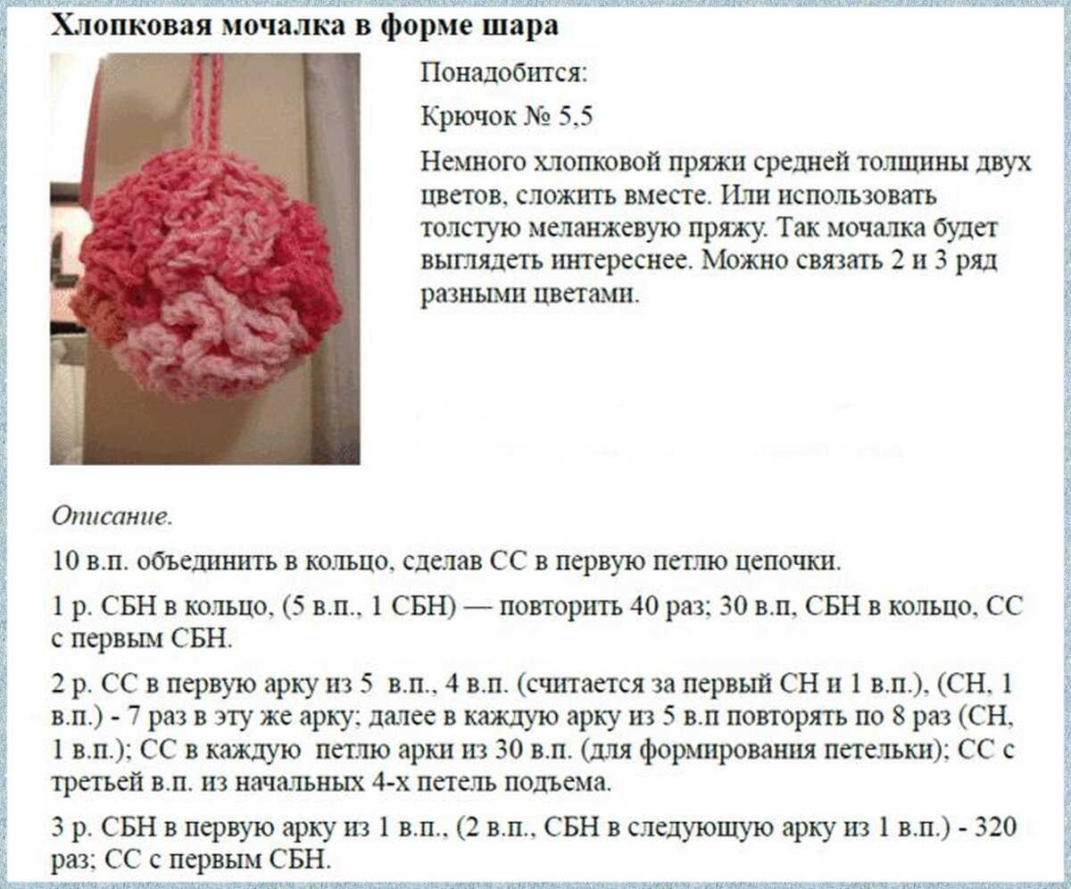

Slide 4
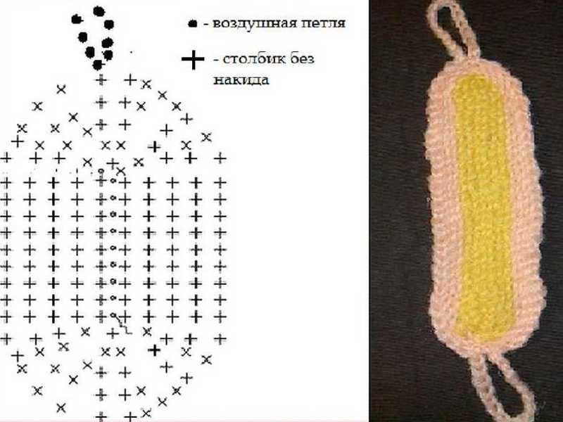

Slide 5
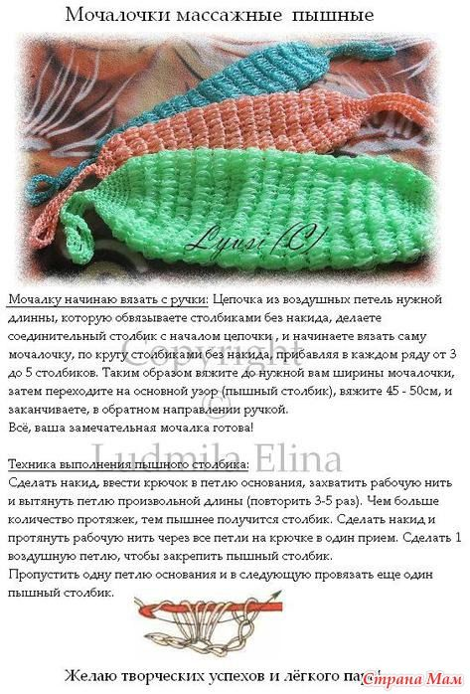

Slide 6
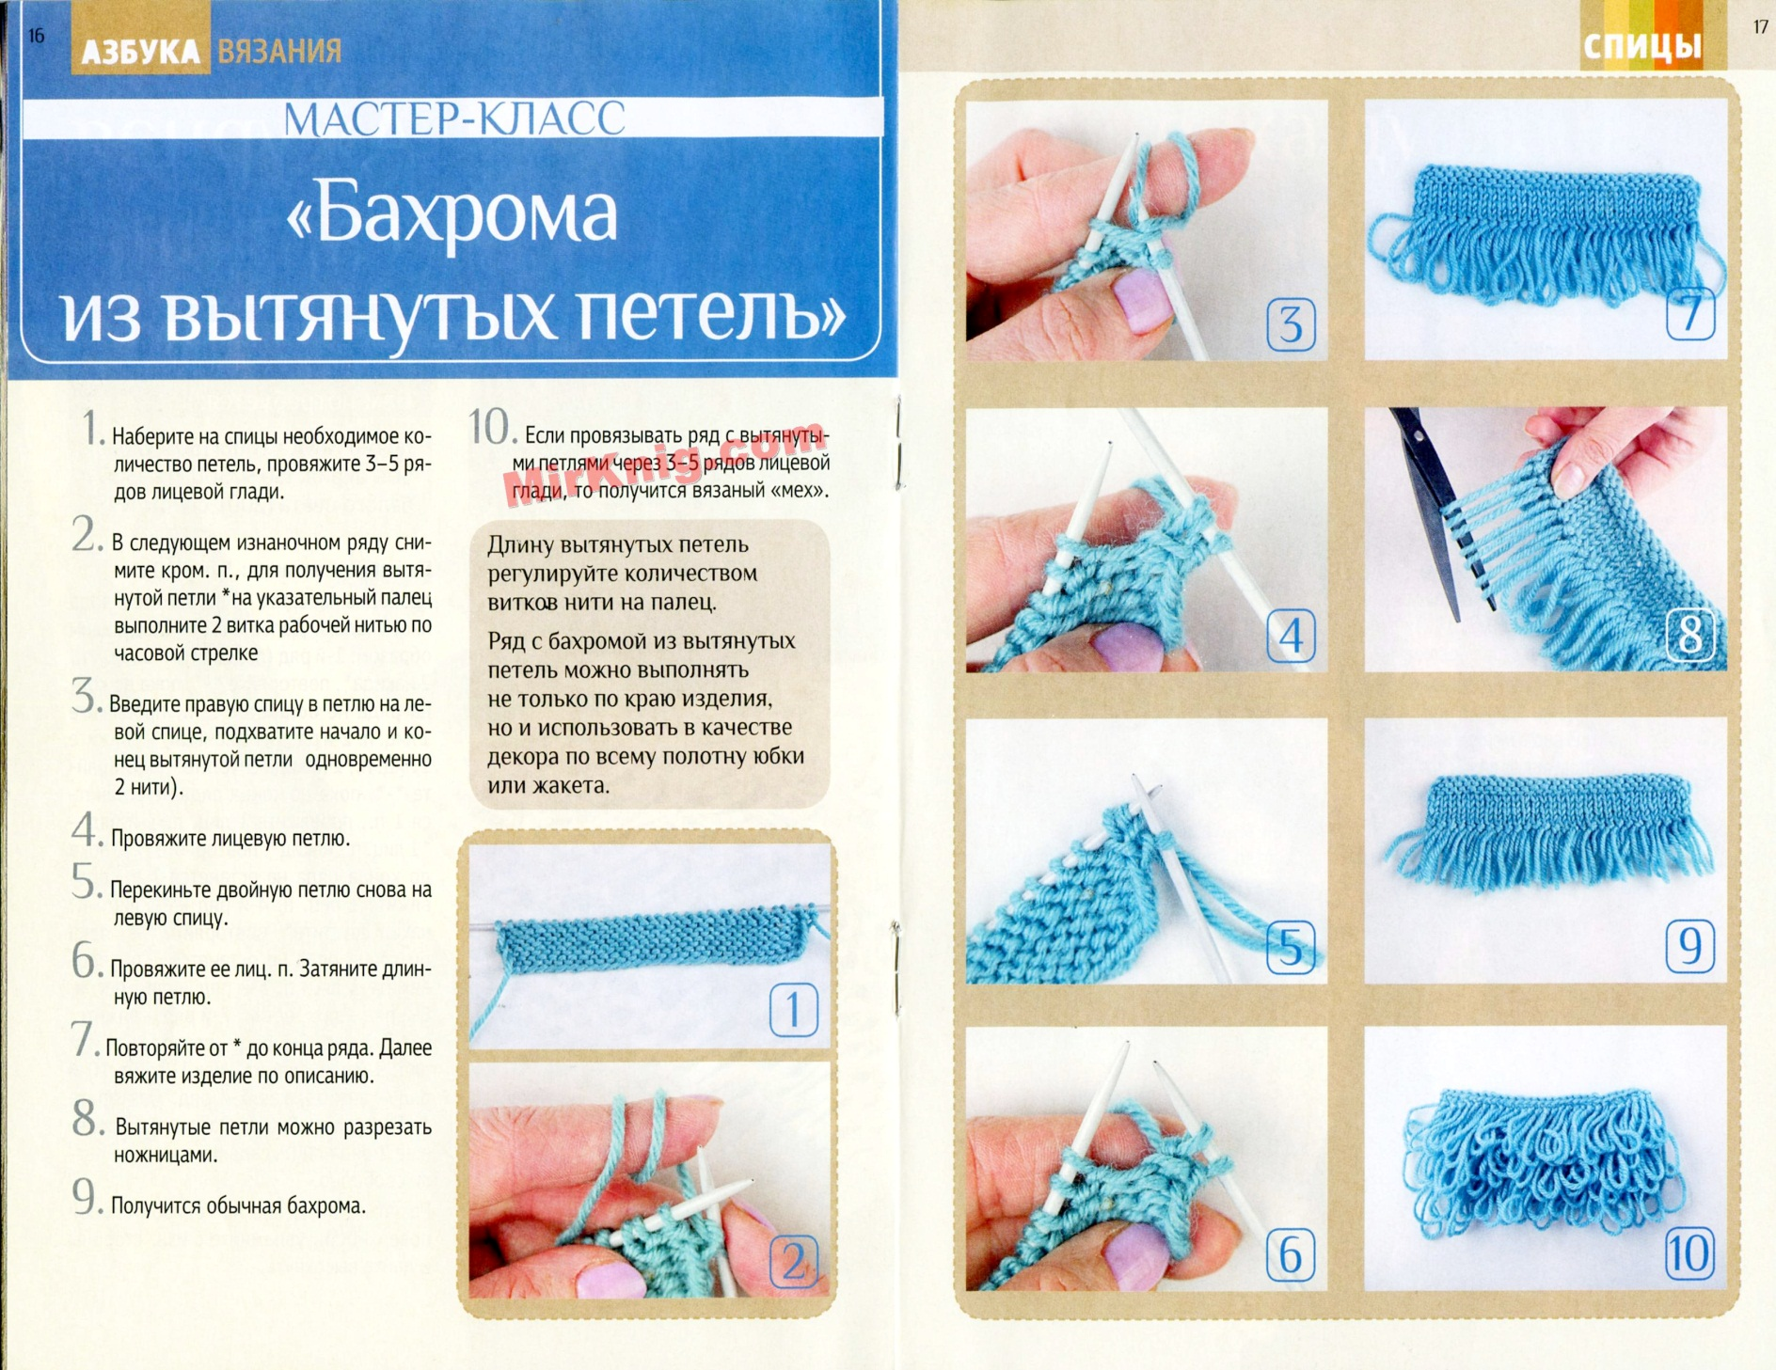

Slide 7
Источники используемой литературы:
https://images.vfl.ru/ii/1399620954/d9640abe/5077251.jpg
https://otvet.imgsmail.ru/download/240505729_7864f39af8a15167696bc1952d3396b0_800.jpg
https://leather-school.ru/wp-cohttps://i.pinimg.com/736x/80/75/85/80758508bce5db39291780082cb6c3de.jpgntent/uploads/a/e/a/aea7efe6f0a5532710cda1c3dbf9a7c9.jpeg

Slide 8
Спасибо за внимание!

